Slide 1

Лекция №3
Структура кадра
Методы доступа к среде
Курс «Компьютерные сети»
Приходько Татьяна Александровна
к.т.н. доцент кафедры вычислительных технологий

Slide 2

Содержание:
Lecture№3 «FRAME»
Назначение пакетов и их структура
Структура кадра Ethernet
Адресация пакетов на канальном уровне
Методы управления обменом данными в сети – методы доступа
  4.1. Методы случайного доступа
  4.2. Методы детерминированного доступа
  5. Методы доступа в кольцевых сетях

Slide 3
1. Назначение пакетов и их структура
Информация в локальных сетях, как правило, передается отдельными порциями, называемыми в различных источниках пакетами, кадрами, фреймами или блоками. Это позволяет:
уравнять в правах всех абонентов, т.е. примерно уравнять время доступа к сети или среднюю скорость передачи информации для всех абонентов.
Если бы вся информация передавалась сразу, непрерывно, без разделения на пакеты, то это привело бы к захвату сети одним из абонентов на продолжительное время. Все остальные абоненты вынуждены были бы ждать окончания передачи всей информации, что могло бы потребовать десятков секунд и даже минут (например, при копировании содержимого целого жесткого диска).
организовать одновременно несколько сеансов связи, т.е. в течение одного и того же интервала времени могут идти два или больше процессов передачи данных между различными парами абонентов (например, размеченное кольцо).
ускорить передачу данных путем передачи пакетов одного сообщения по разным маршрутам.
Длина пакета зависит от типа сети - обычно она составляет от нескольких десятков байт до нескольких килобайт.

Slide 4
Как выбрать длину пакета?

Slide 5
Вероятность приема пакета с ошибкой и длина пакета
При увеличении размера массива одновременно передаваемой информации растет вероятность ошибки из-за помех и сбоев.
Например, при характерной для локальных сетей величине вероятности битовой ошибки 10⁻⁸ и независимых ошибках в канале:
пакет длиной 10 Кбит будет искажен с вероятностью 10⁻⁴,
массив длиной 10 Мбит - с вероятностью 10⁻¹.
При обнаружении ошибки придется повторить передачу всего массива, что потребует больше времени, чем повторная передача небольшого пакета.
При повторной передаче большого массива вероятность ошибки остается высокой, и при слишком большом массиве этот процесс может повторяться до бесконечности.
Уменьшение размера массива одновременно передаваемой информации также приводит к уменьшению скорости передачи. Это обусловлено тем, что каждый передаваемый по сети пакет обязательно содержит в себе биты служебной информации, обеспечивающие управление обменом в сети (стартовые биты, биты адресации, биты типа и номера пакета и т.д.). При маленьких пакетах доля этой служебной информации будет высокой, что приведет к снижению скорости обмена полезной информацией между абонентами сети.
Можно найти оптимальную с точки зрения скорости передачи данных длину пакета.

Slide 6
Оптимальная длина пакета
Существует некоторая оптимальная длина пакета (или оптимальный диапазон длин пакетов), при которой средняя скорость обмена информацией по сети будет максимальна.
Эта длина зависит от:
уровня помех,
метода управления обменом,
количества абонентов сети,
характера передаваемой информации,
метода контроля ошибок в пакетах,
ряда других факторов.

Slide 7
2. Структура пакета (1)
Структура пакета в каждой сети индивидуальна (разные технологии имеют разные форматы пакетов), но существуют некоторые общие принципы формирования пакета.
Чаще всего пакет содержит в себе следующие основные поля или части (рис. 3.1):

Slide 8
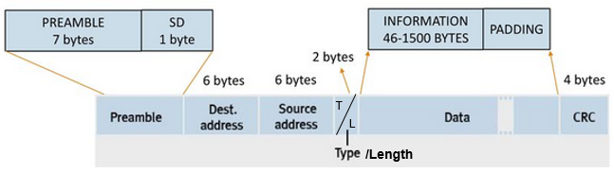
2. Структура пакета (2)
Рис. 3.1. Типичная структура пакета
Преамбула (стартовая комбинация ) - настраивает сетевой адаптер на прием и обработку пакета. Это поле может отсутствовать или сводиться к одному стартовому биту.
Идентификатор передающего абонента (сетевой адрес - DA ) - индивидуальный или групповой номер, присвоенный каждому передающему абоненту. Информирует принимающего абонента, откуда пришел данный пакет. Включение в пакет адреса передатчика необходимо в том случае, когда одному приемнику могут попеременно приходить пакеты от разных передатчиков.
Идентификатор принимающего абонента (сетевой адрес - SA) - индивидуальный или групповой номер, присвоенный каждому принимающему абоненту. Позволяет приемнику распознать, адресованный ему лично, группе, в которую он входит, или всем абонентам сети одновременно.

Slide 9
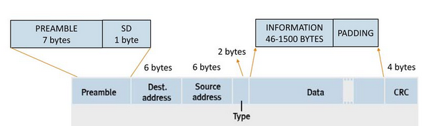
2. Структура пакета (3)
T
L
/Length
Рис. 3.1. Типичная структура пакета
Управляющая (служебная ) информация (поле типа) - указывает на длину либо тип пакета, его номер, размер, формат, маршрут его доставки, на то, что с ним надо делать приемнику и т.д.
Поле типа сообщает получателю, к какому протоколу сетевого уровня он должен передать содержимое поля данных. Это помогает получателю узнать, к какому протоколу отправитель мультиплексировал дейтаграмму, чтобы он мог демультиплексировать дейтаграмму в том же протоколе сетевого уровня. Примеры протоколов сетевого уровня: IP, AppleTalk, Novell IPX.
В некоторых версиях интерпретируется как длина и представляет размер кадра Ethernet в целом. Из-за некоторых ограничений, присущих Ethernet, это 16-разрядное поле может хранить значения длины от 0 до 65534, но значения длины, превышающие 1500, недопустимы.
Значение 1500 - это предельная величина IP-пакета (также имеет название MTU – maximum transmission unit - задает максимальное значение длины пакета для разных сетей).
https://ru.wikipedia.org/wiki/Maximum_transmission_unit

Slide 10
2. Структура пакета (4)
Рис. 3.1. Типичная структура пакета
Данные - та информация, ради передачи которой используется данный пакет.
Максимальная длина пакета - единица передачи (MTU) Ethernet - составляет 1500 байт. Это означает, что если IP-дейтаграмма превышает 1500 байт, то хост должен фрагментировать дейтаграмму. Минимальный размер поля данных составляет 46 байт. Это означает, что если IP-дейтаграмма меньше 46 байт, поле данных должно быть дополнено до 46 байт.
Пакеты, включающие поле данных, называются информационными пакетами.
Существуют специальные управляющие пакеты, которые не имеют поля данных. Их можно рассматривать как сетевые команды. Они могут выполнять функцию начала сеанса связи, конца сеанса связи, подтверждения приема информационного пакета, запроса информационного пакета и т.д.

Slide 11
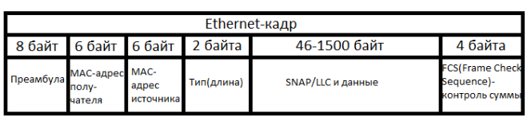
2. Структура пакета (5)
Контрольная сумма пакета - это числовой код, формируемый передатчиком по определенным правилам и содержащий информацию обо всем пакете. Приемник, повторяя с принятым пакетом вычисления, сделанные передатчиком, сравнивает их результат с контрольной суммой и делает вывод о наличии или отсутствии ошибки в пакете. При обнаружении ошибки приемник запрашивает его повторную передачу.
Стоповая комбинация служит для информирования аппаратуры принимающего абонента об окончании пакета, обеспечивает выход аппаратуры приемника из состояния приема. Это поле может отсутствовать, если используется самосинхронизирующийся код, позволяющий детектировать факт передачи пакета.
Часто в структуре пакета выделяют всего три поля:
Начальное управляющее поле (или заголовок пакета), т.е. поле, включающее в себя стартовую комбинацию, сетевые адреса приемника и передатчика, а также служебную информацию.
Поле данных,
Конечное управляющее поле пакета (концевик или трейлер) включающее в себя контрольную сумму или стоповую комбинацию, а также, возможно, служебную информацию.

Slide 12
3. Адресация пакетов
3. Адресация пакетов
Каждый абонент (узел) локальной сети должен иметь свой уникальный адрес (идентификатор, МАС-адрес*), чтобы ему можно было адресовать пакеты. Существуют две основные системы присвоения адресов абонентам сети (точнее, сетевым адаптерам этих абонентов).
*MAC - Media Access Control (управление доступом к среде) – принято считать, что находится на канальном уровне.

Slide 13
Первая система адресации
3. Адресация пакетов
Сводится к тому, что при установке сети каждому абоненту присваивается свой адрес (программно или с помощью переключателей на плате адаптера). При этом требуемое количество разрядов адреса определяется из простого уравнения:
2^{n}>Nmax,
где n - количество разрядов адреса,
Nmax - максимально возможное количество абонентов в сети.
Например, для сети из 255 абонентов достаточно восьми разрядов адреса. Один адрес (обычно 1111 ....11) отводится для широковещательной передачи, то есть используется для пакетов, адресованных всем абонентам одновременно.
Этот подход использован в сети Arcnet.
Достоинства рассмотренной системы адресации - простота и малый объем служебной информации в пакете, а также простота аппаратуры адаптера, распознающей адрес пакета.
Недостаток - трудоемкость задания адресов (каждому нужно присвоить свой адрес) и возможность ошибки (например, двум абонентам сети может быть присвоен один и тот же адрес).

Slide 14
Вторая система адресации
3. Адресация пакетов
Разработана международной организацией IEEE*.
Используется в большинстве сетей и рекомендован для всех новых разработок.
Идея состоит в том, чтобы присваивать уникальный сетевой адрес каждому адаптеру сети еще на этапе его изготовления. Если количество возможных адресов будет достаточно большим, то можно быть уверенным что в любой сети не будет абонентов с одинаковыми адресами. Был выбран 48-битный формат адреса, что соответствует примерно 280 триллионам различных адресов. Очевидно, что столько сетевых адаптеров никогда не будет выпущено.
* IEEE - Institute of Electrical and Electronics Engineers, Inc. - Институт инженеров по электротехнике и радиоэлектронике, ИИЭР (США) крупнейшая в мире организация (www.ieee.org/), объединяющая более 300 тыс. технических специалистов из 147 стран, ведущая организация по стандартизации, отвечающая также за сетевые стандарты.

Slide 15
Структура адреса по второй системе адресации (1)
3. Адресация пакетов
1 бит
1 бит
22 бита
24 бита
I/G
U/L
OUI (идентификатор)
OUA (идентификатор)
UAA (46 бит)
Рис. 3.2. Структура 48-битного стандартного адреса
Младшие 24 разряда кода адреса называются OUA (Organizationally Unique Address) - организационно уникальный адрес. Именно их присваивает производитель сетевого адаптера. Всего возможно свыше 16 миллионов комбинаций.
Следующие (с конца) 22 разряда кода называются OUI (Organizationally Unique Identifier) - организационно уникальный идентификатор. IEEE присваивает один или несколько OUI каждому производителю сетевых адаптеров. Это позволяет исключить совпадения адресов адаптеров от разных производителей. Всего возможно свыше 4 миллионов разных OUI. Вместе OUA и OUI называются UAA(Universally Administered Address) - универсально управляемый адрес или IEEE-адрес.

Slide 16
Структура адреса по второй системе адресации (2)
3. Адресация пакетов
1 бит
1 бит
22 бита
24 бита
I/G
U/L
OUI (идентификатор)
OUA (идентификатор)
UAA (46 бит)
Рис. 3.2. Структура 48-битного стандартного адреса
Два старших разряда адреса являются управляющими и определяют тип адреса, способ интерпретации остальных 46 разрядов.
Старший бит I/G (Individual/Group) определяет - индивидуальный это адрес или групповой.
  Если I/G =0, то адрес индивидуальный,
  Если I/G =1, то адрес групповой (многопунктовый или функциональный).
Второй управляющий бит U/L (Universal/Local) называется флажком универсального/местного управления и определяет, как был присвоен адрес данному сетевому адаптеру – производителем или организацией.
  Обычно он установлен в 0.
  Установка бита U/L в 1 означает, что адрес задан не производителем сетевого адаптера, а организацией, использующей данную сеть. Это довольно редкая ситуация.
Для широковещательной передачи используется специально выделенный сетевой адрес, все 48 битов которого установлены в единицу. Его принимают все абоненты сети независимо от их индивидуальных и групповых адресов.

Slide 17
3. Адресация пакетов
Основные параметры протокола Ethernet
• Битовая скорость
10Мб/c
• Интервал отсрочки
512 бит
• Межкадровый интервал
9.6 мкс
• Максимальное число попыток передачи
16
• Максимальное число возрастания диапазона паузы
10
• Длина jam-последовательности
32 бита
• Максимальная длина кадра (без преамбулы)
1518 байт
• Минимальная длина кадра (без преамбулы)
64 байта (512 бит)
• Длина преамбулы
64 бита

Slide 18
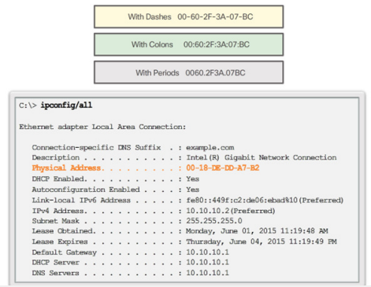
3. Адресация пакетов
Представление MAC-адреса

Slide 19
3. Адресация пакетов
Представление MAC-адреса
Сколько байт в MAC-адресе ?

Slide 20
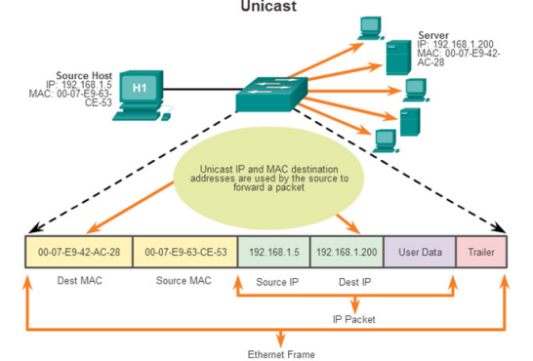
3. Адресация пакетов
Unicast MAC-адреса

Slide 21
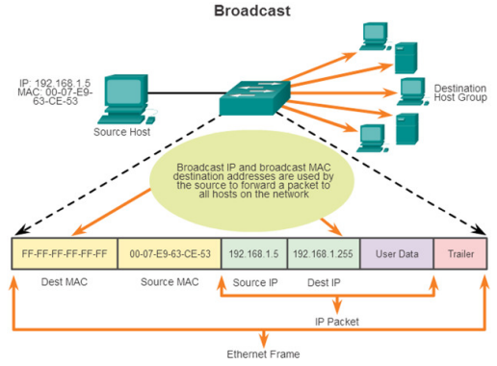
3. Адресация пакетов
Широковещательные MAC-адреса

Slide 22
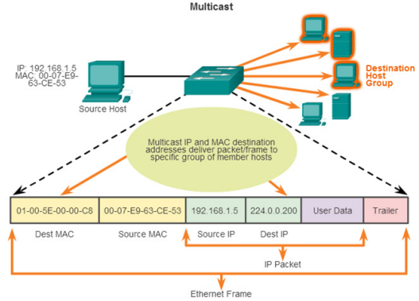
3. Адресация пакетов
Групповые MAC-адреса

Slide 23
4.Методы управления обменом данными в сети – методы доступа к среде передачи данных

Slide 24
4. Методы управления обменом данными в сети – методы доступа
4. Методы управления обменом
Метод доступа – это способ « захвата » передающей среды, способ определения того, какая из рабочих станций сети может следующей использовать ресурсы сети. Но так же называется и набор правил ( алгоритм ), используемых сетевым оборудованием, чтобы направлять поток сообщений через сеть, и один из основных признаков, по которым различают сетевое оборудование. Протокол в общем виде это набор правил для связи между рабочими станциями ( компьютерами ) сети, которые управляют форматом сообщений, временными интервалами, последовательностью работы и контролем ошибок.
Протокол передачи данных нижнего уровня ( протокол управления каналом ) это совокупность процедур, выполняемых на нижних уровнях семиуровневой эталонной модели OSI по управлению потоками данных между рабочими станциями сети на одном физическом канале связи.

Slide 25
4. Методы управления обменом
Методы доступа к передающей среде, определяющие правила ее « захвата», могут быть разделены на следующие классы :
методы, основанные на резервировании времени, принадлежат к числу наиболее ранних и простых. В них любой PC осуществляет передачу только в течение временных интервалов (слотов), заранее для нее зарезервированных. Все слоты распределяются между станциями либо поровну (в неприоритетных системах), либо с учетом приоритетов, когда некоторые PC за фиксированный интервал времени получают большее число слотов.
селективные методы, при реализации которых с помощью соответствующего протокола передачи данных рабочая станция осуществляет передачу только после получения разрешения, которое либо направляется каждой PC по очереди центральным управляющим органом сети (такой алгоритм называется циклическим опросом), либо передается от станции к станции (алгоритм передачи маркера);

Slide 26
4. Методы управления обменом
Методы доступа к передающей среде, определяющие правила ее « захвата», могут быть разделены на следующие классы:
методы, основанные на соперничестве ( методы случайного доступа, методы «состязаний» абонентов), каждая PC пытается « захватить» передающую среду. Могут использоваться несколько способов: базовый асинхронный, синхронизация режима работы канала путем тактирования моментов передачи кадров, прослушивание канала перед началом передачи данных по правилу «слушай, прежде чем говорить», прослушивание канала во время передачи данных по правилу «слушай, пока говоришь».
кольцевые методы предназначены специально для ЛВС с кольцевой топологией (хотя большинство указанных методов могут использоваться в таких сетях). К ним относятся два метода: «разделения времени» (метод временных сегментов) и «передачи полномочий» - маркерный.

Slide 27
4. Методы управления обменом
Метод доступа - правила, с помощью которых организуется доступ рабочих станций:
к общей передающей среде в сетях с шинной и кольцевой топологией
или к концентратору в древовидных и звездообразных сетях.
Сеть всегда объединяет несколько абонентов, каждый из которых имеет право передавать свои пакеты. Но по одному кабелю не может одновременно передаваться два пакета, иначе возможно столкновение (конфликт или коллизия), что приведет к искажению и потере обоих пакетов. Значит, надо каким-то образом установить очередность доступа к сети (захвата сети) всеми абонентами, желающими передавать. Это относится прежде всего к сетям с топологией «шина». Точно так же при топологии «звезда» необходимо установить очередность передачи пакетов периферийными абонентами, иначе центральный абонент не сможет справиться с их обработкой.
Нельзя назвать какой-либо универсальный метод доступа, эффективным во всех случаях. Каждый из известных методов имеет определенные преимущества и недостатки.
Различают методы:
детерминированного доступа,
случайного доступа.

Slide 28
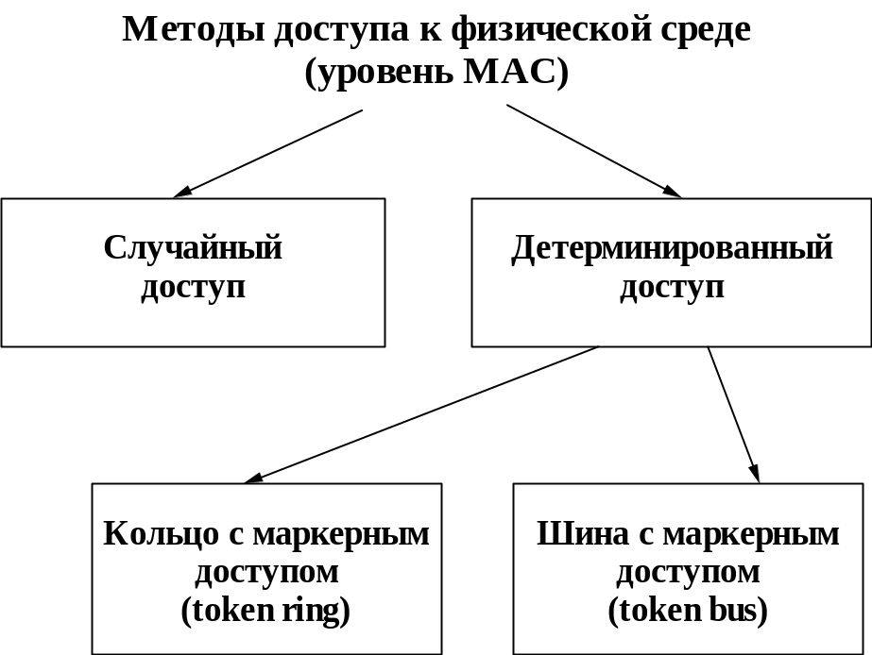
4. Методы управления обменом
В сетях используются методы:
случайного доступа,
детерминированного доступа.

Slide 29
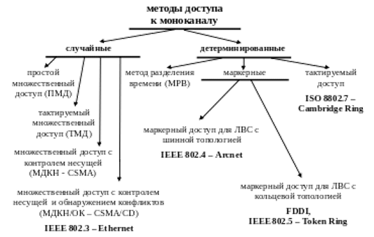
4.Методы управления обменом данными в сети – методы доступа
4. Методы управления обменом

Slide 30
4.1. Методы случайного доступа (1)
4. Методы управления обменом
По этим методам каждая рабочая станция произвольным образом, независимо от других, может обращаться к передающей среде. Возможно одновременное обращение нескольких рабочих станций к общей передающей среде, поэтому такие методы доступа часто называют методами множественного доступа - MA (Multiple Access).

Slide 31
4. Методы управления обменом
4.1. Методы случайного доступа (2)
В случае одновременной передачи сообщений несколькими станциями происходит столкновение сообщений (конфликт или коллизия), что приводит к искажению информации.
Вероятность столкновения сообщений зависит от интенсивности обращения рабочих станций к передающей среде и существенно возрастает при увеличении интенсивности обмена.
Одним из способов снижения конфликтов является предварительное прослушивание передающей среды и начало передачи только при наличии свободного канала. Такой режим передачи получил название множественного доступа с контролем несущей (CSMA/CD - Carrier Sense Multiple Access with Collision Detection). Однако из-за конечного времени распространения сигналов нельзя полностью избежать конфликтов. Например, если станция А начала передачу пакета, то станция B, «не зная» об этом, т.к. пакет еще не дошел до нее, тоже может начать передачу пакета.
С целью своевременного обнаружения конфликтов рабочая станция в процессе передачи информации постоянно контролирует передающую среду и при появлении "столкновения" прекращает передачу. Через некоторый случайный промежуток времени после прекращения передачи конфликтующие рабочие станции осуществляют повторную попытку передачи информации. Время задержки определяется с помощью специальных алгоритмов, направленных на снижение вероятности повторного конфликта. Например, задержка может формироваться так, чтобы ее среднее значение увеличивалось примерно вдвое с каждой новой попыткой занять линию. Этот метод не дает гарантию на определенное время доступа к передающей среде.

Slide 32
4. Методы управления обменом
Метод случайного доступа Ethernet
Ориентирован на среду типа “общая шина”
≥ 9.6 мксек
Коллизия (jam)
Шина
1
2
3
1
1
Попытка
доступа
Прослушивание
Попытка
доступа
Узел 1
Ожидание
Узел 2
Ожидание
Попытка
доступа
Узел 3
Временная диаграмма
Пауза = L × Интервал отсрочки L → [0, 2^{N}], N - номер попытки, N ≤ 10
Пауза = [0, 1024 × T_{отсрочки}] = [0, 524288] = [0мкс, 0.52с]

Slide 33
Распознавание коллизий в сети
4. Методы управления обменом
Как сетевые адаптеры распознают коллизию, то есть столкновение пакетов?
Для передачи по линии обычно используется код Манчестер-II. Сигнал в коде Манчестер-II всегда имеет постоянную составляющую, равную половине размаха сигнала (если один из двух уровней сигнала нулевой).
В случае столкновения двух и более пакетов это утверждение выполняться не будет. Постоянная составляющая (среднее значение) U суммарного сигнала в сети будет обязательно больше или меньше половины размаха (рис. 3.3), поскольку пакеты всегда отличаются друг от друга по структуре и к тому же сдвинуты друг относительно друга во времени.
Следовательно по выходу уровня постоянной составляющей U за установленные пределы каждый сетевой адаптер может определить наличие коллизии в сети.
0
Um
Пакет1
Um
U=Um/2
0
Пакет2
U=Um/2
0
Um
U>Um/2
0
Пакет1+2
Рис.3.3. Определение факта коллизии при использовании кода Манчестер-II
Notes:
Если поставить ограничитель по модулю Um!

Slide 34
Недостатки случайных методов управления обменом
4. Методы управления обменом
Методы случайного доступа хорошо работают только при не слишком большой интенсивности обмена по сети. Считается, что приемлемое качество связи обеспечивается только при нагрузке не выше 30-40% (то есть сеть занята не более 30-40% всего времени).
При большей нагрузке становятся слишком частыми повторные столкновения, и наступает так называемый коллапс, или крах сети, представляющий собой резкое падение ее производительности.
Недостаток методов случайного доступа еще и в том, что они не гарантируют величину времени доступа к сети, которая зависит не только от выбора задержки между попытками передачи, но и от общей загруженности сети. Поэтому, например, в сетях, выполняющих задачи управления оборудованием (на производстве, в научных лабораториях), где требуется быстрая реакция на внешние события, сети со случайными методами управления использовать не рекомендуется.

Slide 35
4.2. Методы детерминированного доступа
4. Методы управления обменом
Дают каждой станции гарантию на определенное время доступа к передающей среде.
Методы детерминированного доступа можно разделить на:
методы разделения времени и
методы передачи полномочий (маркерный).
Сущность методов разделения времени заключается в разделении времени предоставления рабочей среды на отдельные интервалы, каждый из которых, согласно определенному правилу, предоставляется какой-либо рабочей станции. Большинство методов разделения времени предусматривает наличие в сети диспетчера, основной функцией которого является контроль и планирование времени доступа с учетом активности и приоритетов рабочих станций.
Метод передачи полномочий использует управляющий пакет, называемый маркером, который передается от станции к станции. Владение этим пакетом предоставляет право на передачу данных.

Slide 36
Время ожидания момента начала передачи информации
4. Методы управления обменом
Для сети с детерминированным методом доступа можно определить минимальное и максимальное значения времени ожидания момента начала передачи информации.
Минимальное время ожидания – это время необходимое для опроса рабочих станций на предмет передачи информации. При увеличении интенсивности информационного потока время опроса растет, достигая максимальной величины.
Максимальное время ожидания определяется при полной загрузке сети, т.е. при готовности каждой рабочей станции передавать информацию. При этом предполагается, что следующий запрос на передачу информации в данной рабочей станции появляется после обслуживания очередного запроса.
Возможность установления гарантированного времени доступа к передающей среде является существенной особенностью сетей с детерминированными доступом. Такие сети могут работать в режиме реального времени (в темпе поступления информации). В частности, они могут быть рекомендованы для обслуживания систем управления, производственных и технологических процессов, т.е. там, где задержка в передаче информации не должна превышать заданную величину.
Методы детерминированного доступа позволяют учитывать характер передаваемой информации, обеспечивая наиболее эффективное использование передающей среды.

Slide 37
Метод циклического (синхронного) разделения времени
4. Методы управления обменом
Это наиболее простой из методов разделения времени.
По этому методу цикл (Т) обслуживания рабочих станций разбивается на несколько временных интервалов (t), количество которых соответствует числу (n) рабочих станций (Рис. 3.4).
Рис. 3.4
Каждой станции предоставляется фиксированный интервал времени t_{i}, в течение которого она может передавать сообщение. Если у рабочей станции в данный момент времени отсутствует информация для передачи, то выделенный ей временной интервал не используется.
При неравномерном распределении интенсивности обращения рабочих станций к передающей среде эффективность использования линии низкая.
Эффективность может быть повышена за счет разделения цикла обмена на небольшие интервалы с предоставлением рабочей станции одного или нескольких интервалов в зависимости от интенсивности обращения рабочей станции к каналу связи.
t₁
t₂
t₃
t_{n}
T

Slide 38
Метод циклического (асинхронного) разделения времени
4. Методы управления обменом
Предполагает прогноз интенсивности запросов доступа к передающей среде со стороны рабочих станций.
С помощью специальной процедуры ведется учет количества обращений, на основе которого прогнозируется интенсивность потоков заявок и распределяется время между рабочими станциями.

Slide 39
Метод маркерного доступа
4. Методы управления обменом
В локальных сетях с большим числом абонентов широко используется метод детерминированного доступа, получивший название множественного доступа с передачей полномочий (метод маркерного доступа). В общем виде алгоритм маркерного доступа достаточно прост:
В локальной сети последовательно от одной рабочей станции к другой передается специальное управляющее сообщение — маркер (token), при поступлении которого рабочая станция получает разрешение на передачу информации.
После окончания передачи рабочая станция передает маркер следующей рабочей станции. При отсутствии необходимости в передаче сообщения рабочая станция, получившая маркер, передает его следующей рабочей станции.
Последняя рабочая станция передает маркер первой рабочей станции, образуя логическое кольцо передачи маркера. При этом передача кадров данных может вестись как в одном, так и в произвольных направлениях, а их прием осуществляется только получателем на основании сравнения адреса, указанного в передаваемом кадре, с адресом рабочей станции.
Достоинства:
исключает столкновения сообщений;
обеспечивает гарантированное время доставки сообщения
позволяет достаточно просто реализовать приоритетный доступ.
К недостаткам метода следует отнести то, что потеря маркера приводит к сбоям в работе сети. Поэтому необходимо с помощью специальных процедур постоянно отслеживать потерю маркера или появление нескольких маркеров.

Slide 40
5. Методы доступа в кольцевых сетях
5. Методы доступа в кольцевых сетях
Итак, мы выяснили, что основными методами доступа в локальных сетях с кольцевой структурой являются:
метод маркерного доступа (уже обсуждался выше)
и
метод тактируемого доступа.

Slide 41
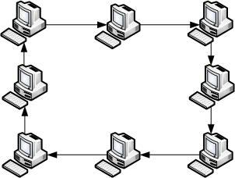
5. Методы доступа в кольцевых сетях
Топология сети Кольцо
Эта топология очень похожа на шинную, но имеет два конструктивных отличия:
сеть замкнута в кольцо - таким образом не требуются терминаторы;
один из компьютеров сети создает "маркер", который передаётся от компьютера к компьютеру.
Транспортный протокол, на основе которого как правило функционирует такая сеть, называется Token Ring.
Что такое маркер?
.
Маркер - это трехбайтовый фрейм, который передается от одного узла сети другому. Различают два режима работы сети с маркером: нормальный (скорость передачи данных в сети до 4 мбит/с) и с быстрым освобождением маркера (скорость передачи данных до 16 мбит/с) – это самые первые варианты работы кольца.

Slide 42
Метод маркерного доступа в кольцевой топологии
5. Методы доступа в кольцевых сетях
Основное отличие маркерного доступа в кольцевой сети от маркерного доступа в сети с шинной топологией заключается в том, что кадры маркера и данных передаются по физическому кольцу в одном направлении. Передача информации в произвольном направлении, как это происходит в сетях с шинной топологией, исключается.
Рабочая станция может начать передачу только после получения маркера от предыдущей рабочей станции.
Получив маркер, станция посылает в кольцо кадр данных.
Передача маркера следующей рабочей станции может осуществляться после возвращения переданного кадра данных либо сразу же после его передачи. Во втором случае говорят о режиме раннего освобождения маркера. При этом каждый последующий кадр данных помещается между предыдущим кадром и маркером.
Удаление принятых кадров, как правило, осуществляется передающей рабочей станцией.
В сетях с маркерным доступом необходимо контролировать потерю маркера и удаление полученных пакетов.

Slide 43
5. Методы доступа в кольцевых сетях
Достоинства и недостатки технологии Token Ring
Компьютер, получивший маркер и имеющий информацию для передачи, меняет один бит в маркере и запускает стартовый пакет, который летит к точке назначения. Пролетев круг, маркер, либо следующий пакет данных возвращается к отправляющей станции. При этом, отправляющая станция может проверить информацию из вернувшегося пакета и проверить, был ли доставлен пакет получателю. После этого пакет уничтожается.
Достоинства технологии Token Ring:
- более высокая надежность передачи данных, т.к. сеть используется более "организовано" и не возникает коллизий;
- низкая стоимость прокладки, хотя кабеля требуется уже больше;
- при выходе из строя одного узла сети - остальные узлы продолжают полноценно работать (если не произошло повреждение кабеля).
Недостатки технологии Token Ring:
- так же, как и шинная топология, топология Кольцо имеет существенный недостаток, - это сложность диагностики при повреждении кабеля;
- невозможность немедленно начинать передачу данных - необходимо дождаться маркера.

Slide 44
Тактируемое или размеченное кольцо (1)
5. Методы доступа в кольцевых сетях
Этот метод предполагает разбиение временного цикла кольца, т.е. времени распространения сигнала по кольцу, на множество равных интервалов времени — тактов (сегментов), в каждом из которых помещается один кадр данных (иначе - метка), т.е. группа бит.
Рис.3.5. Формат кадра в тактируемом кольце
Направление передачи
Бит четности
Биты ответа
Управляющие биты
Биты ответа: 00=занято; 01=принято; 10=отвергнуто; 11=проигнорировано (в нерабочем состоянии).
3 8 8 16
Данные
Адрес получателя
Адрес источника
«Мониторный» бит – позволяет монитору обнаружить освободившийся кадр
Бит начала кадра
Служебные биты
Бит начала кадра
Служебные биты

Slide 45
Тактируемое или размеченное кольцо (2)
5. Методы доступа в кольцевых сетях
РСт
Кадр (Метка)
Известно много разновидностей данного метода доступа, но все они предполагают разбиение сообщений на пакеты с последующим формированием кадра и эффективны при обмене короткими сообщениями и высокой интенсивности обмена сообщениями.
РСт
РСт
РСт
РСт
При кольцевой топологии все станции физически соединены в единое кольцо и имеют свои локальные адреса (номера). Сообщения циркулируют в сети, по очереди переходя от одной станции к другой. Очередность станций определяется местом их нахождения в кольце.
Маркер генерируется либо одной выделенной станцией, называемой активным монитором. Любая станция может выиграть соревнование на право быть активным монитором. Активный монитор не только генерирует маркер, но он также следит за корректным функционированием всей сети.

Slide 46
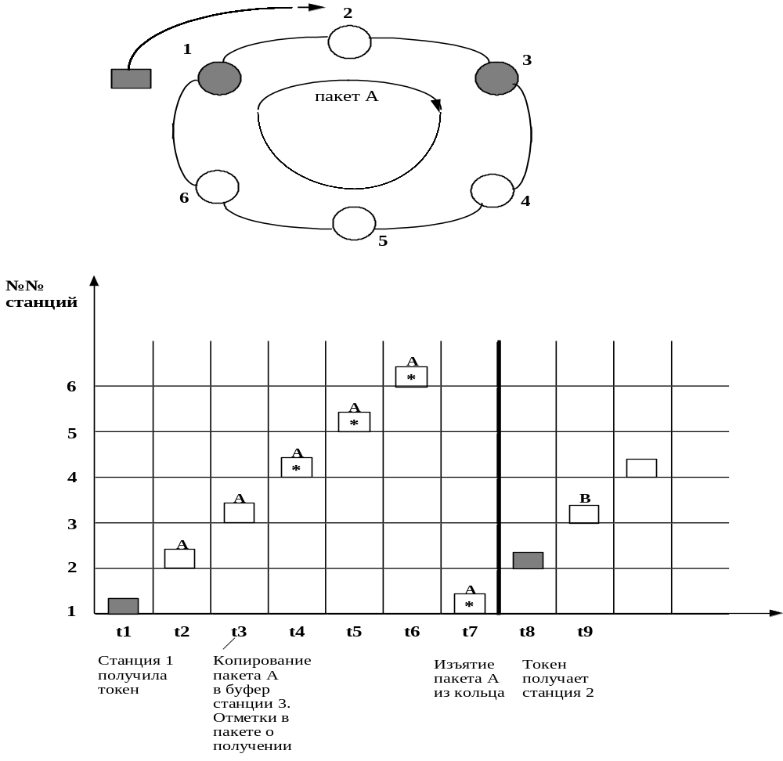
5. Методы доступа в кольцевых сетях
Метод маркерного доступа

Slide 47
Тактируемое или размеченное кольцо (3)
5. Методы доступа в кольцевых сетях
В последних модификациях кольца
Одновременно может передаваться несколько кадров.
Количество и длина кадров определяются с учетом основных характеристик сети.
Рабочая станция может передавать информацию в кольцо только при прохождении через ее блок доступа свободного кадра.
Свободные кадры отличаются от занятых кадров значением специального контрольного бита в заголовке. Единица, как правило, указывает на то, что данный кадр занят, а ноль — свободен.
Адресат, получив кадр данных, копирует его.
Освобождение (обнуление) кадров может осуществляться как получателем, так и отправителем информации.

Slide 48
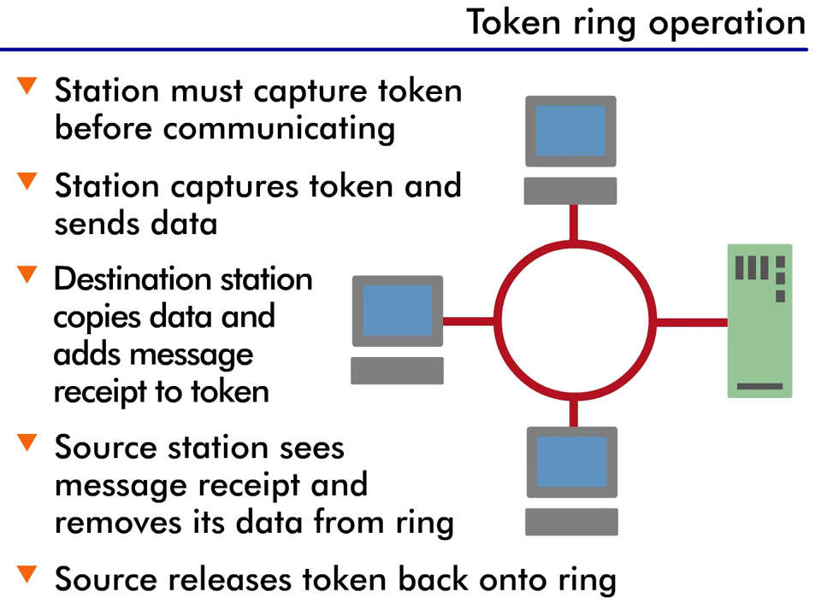
Тактируемое или размеченное кольцо (4)
5. Методы доступа в кольцевых сетях

Slide 49
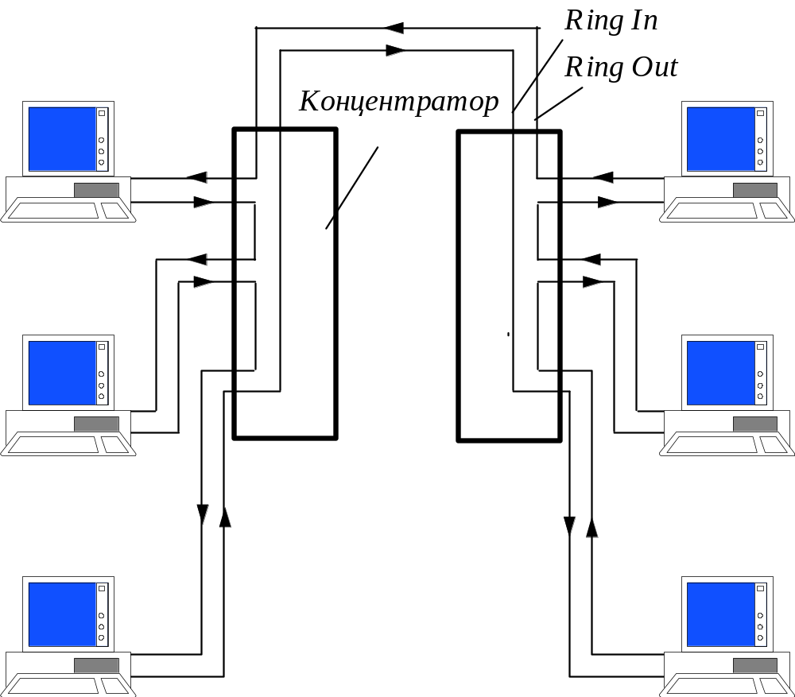
5. Методы доступа в кольцевых сетях
Технология Token Ring

Slide 50
Технология FDDI
(Fiber Distributed Data Interface)
Цели разработчиков технологии:
Повысить битовую скорость передачи данных до 100 Мб/с.
Повысить отказоустойчивость сети за счет стандартных процедур восстановления ее после отказов различного рода - повреждения кабеля, некорректной работы узла, концентратора, возникновения высокого уровня помех на линии и т.п.
Максимально эффективно использовать потенциальную пропускную способность сети как для асинхронного, так и для синхронного (чувствительного к задержкам) трафиков.

Slide 51
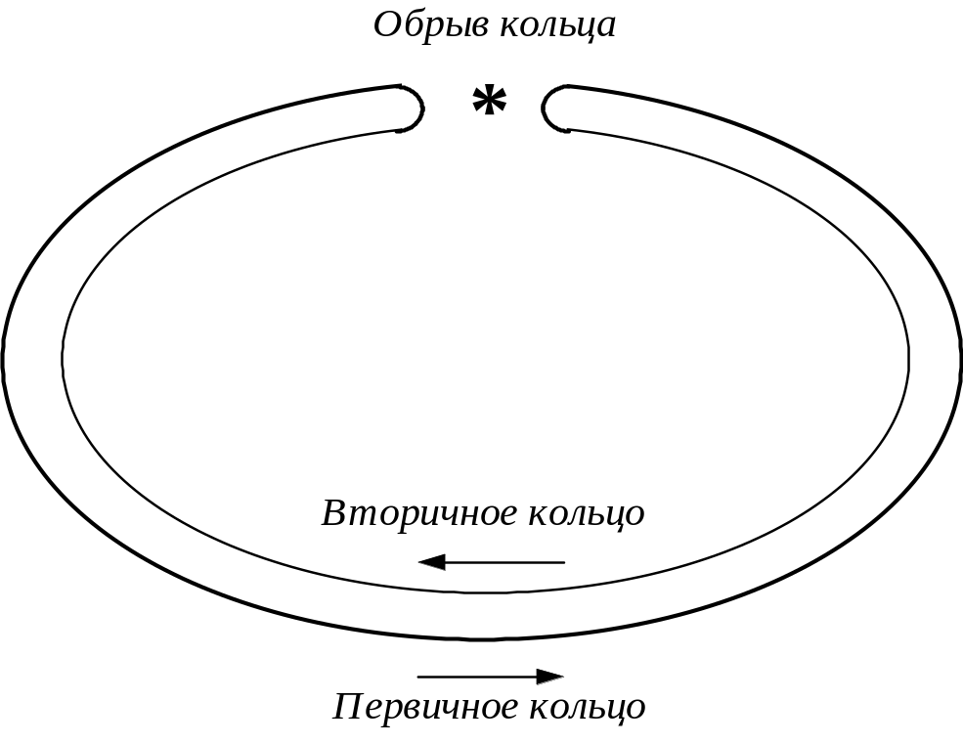
Использование кольцевой топологии для реакции на отказ/обрыв

Slide 52
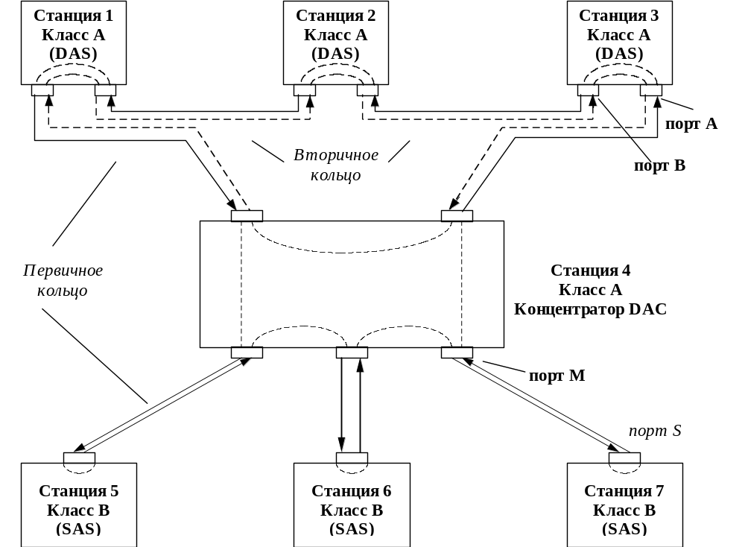
Элементы сети FDDI

Slide 53
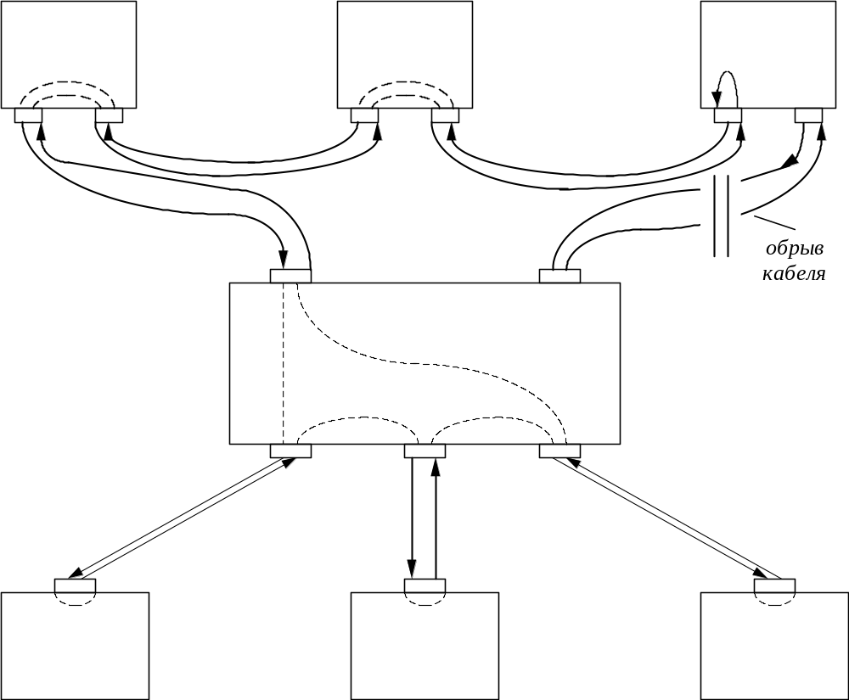
Пример реакции на обрыв в сети FDDI

Slide 54
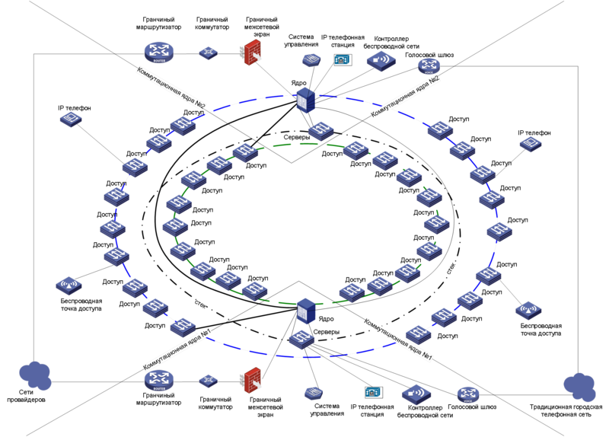
Кольцо и звезда: кто кого?
Выбор конкретной топологии решения зависит от объекта и его особенностей. Кольцо всегда более выгодно для распределенных сетей, так как сделать звезду на большую распределенную сеть очень и очень дорого и в реальности практически невозможно.
Поэтому кольцевая топология — это оптимальная топология для крупных предприятий, перерабатывающих заводов, городских сетей, сетей масштабов страны.
Сеть стадиона
https://habr.com/ru/companies/hpe/articles/169919/

Slide 55
Кольцо и звезда: кто кого?
Самые крупные примеры использования кольцевых технологий совместно с технологией стекирования в Азии – это город Пекин, в Европе — французские железные дороги. Это проекты реализованные на оборудовании компании HP (бывшего оборудования 3Com), что дает повод для размышлений и применения на практике описанного кольцевого дизайна для проектировщиков сетей передачи данных.
Звезда — это решение для собранных в одно место пользователей на доступе: классическая сеть здания управления в предприятии, но не всегда и даже в этом случае. Ведь опорная сеть здания с соблюдением норм пожарной безопасности всегда будет прокладываться через два кабельных стояка в разных частях здания и это снова – кольцо, а не звезда: одно кольцо/жгут оптики через эти два стояка и два центра ядра сети здания/ЦОД.

Slide 56
Примерный график выполнения ЛР
№ | Тема | Что нужно | Срок выполнения | Сроки защиты
ЛР1 | «Моделирование простой сети и коллизий» | Packet Tracer | 2-8 сентября | 6-8 сентября
ЛР2 | Изучение вопросов конфигурации сетей Ethernet | Листик, карандаш, калькулятор | 9-21 сентября | 23-29 сентября
ЛР3 | Изучение вопросов конфигурации сетей Fast Ethernet | Листик, карандаш, калькулятор | 16-29 сентября | 1-4 октября
ЛР4 | Механизм адресации в IP- Сетях. | Листик, карандаш, | 1-11 октября | 7-11 октября
ЛР5 | IP-маршрутизация | Листик, карандаш. | 7-20 октября | 14-20 октября
 | Контрольная работа
ЛР6 | Настройка роутеров. Моделирование сети со статической маршрутизацией. | Packet Tracer | 21-31 октября | 21-27 октября
ЛР7 | Динамическая маршрутизация | Packet Tracer | 1-10 ноября | 1-10 ноября
ЛР8 | Изучение списков доступа ACL | Packet Tracer | 11-18 ноября | 11-17 ноября
ЛР9 | Преобразование сетевых адресов NAT | Packet Tracer | 18-28 декабря | 18-30 декабря
ЛР10 | Настройка виртуальных локальных сетей VLAN | Packet Tracer | 2-14 декабря | 9-21 декабря
Те, кто не отстают от графика имеют возможность получить экзамен – Автомат.

Slide 57
Литература
Lecture№3 «FRAME»
Компьютерные сети. Принципы, технологии, протоколы: Учебник для ВУЗов 5-е изд. / В.Г.Олифер, Н.А.Олифер. – СПб: Издательство «Питер», 2016.- 992с.:ил
Дуглас Э. Крамер. "Сети TCP/IP/ . Принципы, протоколы и струткура."
Хант К. Серия "Для специалиста": Персональные компьютеры в сетях TCP/IP. - BHV-Киев, 1997.
Пассивные оптические сети (PON/EPON/GEPON) «Семенов Ю.А. (ИТЭФ-МФТИ). Semenov Yu (ITEP-MIPT)» в свободном доступе: http://book.itep.ru/4/41/pon.htm
Программа сетевой академии CISCO CCNA. Вспомогательное руководство. Издательский дом «Вильямс» -,2008г. - 1168с.

